Slide 1
Qizzifun Projet de dev mobile
All Rights Reserved

Slide 2
Sommaire
1.
4.
Contexte
Monétisation
2.
5.
Description
Évolution
3.
6.
Technologies
Remerciement

Slide 3
01
Contexte
Présentation du projet et de l’équipe

Slide 4
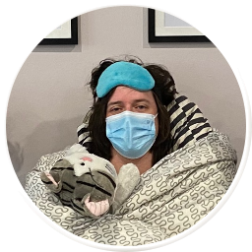
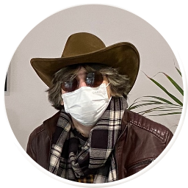
L’Équipe
Gabriel Frédéric
Lévy Hélie
Dormeur de profession
Cowboy par passion

Slide 5

Le projet
Apprendre les bases
Application Android
Développement Kotlin

Slide 6
02
Description
Qu’avons nous créer?

Slide 7
Notre application
Quizz
Page d’accueil
Dix questions toutes plus intéressantes que la précedente!
Résultats
Présenons-nous à notre applications!
Voyez votre score et essayer de faire un meilleur score!

Slide 8
03
Technologies
Travailler oui, mais avec quoi?

Slide 9
Nos outils
1.
Communication
Discord, Teams
2.
Kotlin
Langage
3.
IDE
Android Studio
4.
Partage
Github

Slide 10
04
Monétisation
Comment rentabiliser notre application?

Slide 11
Nos deux systèmes
Version payante
Énergie
Donner la possiblité à l’utilisateur de payer pour ne plus avoir de pubs
Jouer dépense de l’énergie que l’on peut remplir en regardant des pubs

Slide 12
05
Évolution
Ce que le futur nous réserve

Slide 13
De nouvelles fonctionnalités
Profil
Pour mieux se montrer
Paramètres
Pour être plus à l’aise
Catégories
Pour faire ce qu’on aime
Multijoueur
Pour se mettre au défi

Slide 14
06
Remerciement
Et passez une bonne journée!

Slide 15
—Shigeru Miyamoto
“A delayed game is eventually good, but a rushed game is forever bad.”

